Slide 1
Sistema endogeno della ricompensa, neuromodulatori e interazioni sociali
La motivazione verso l’interazione sociale coinvolge anche la piacevolezza anticipata ed esperita con l’interazione e coinvolge il sistema endogeno della ricompensa.

Slide 2
La maggior parte delle ricerche sui meccanismi edonici delle interazioni sociali si è concentrata sulle proiezioni dopaminergiche VTA-NAc, come avete visto nel primo modulo.
Tuttavia, recenti risultati hanno implicato anche il neuromodulatore serotonina e l’ossitocina come modificatori dell’attività dei neuroni nel NAc.

Slide 3
“Activation of oxytocin receptors on 5-HT terminals in the nucleus accumbens (NAc) is essential for the processing of social rewards, raising the possibility that 5-HT release in the NAc contributes to prosocial interactions.”

Slide 4
Il lavoro (Walsh et al., 2018) è stato svolto nel topo e mostra che riducendo o aumentando il rilascio di serotonina (5-HT) nel NAc si modifica in maniera bidirezionale, (riducendola o aumentandola), la sociabilità.

Slide 5
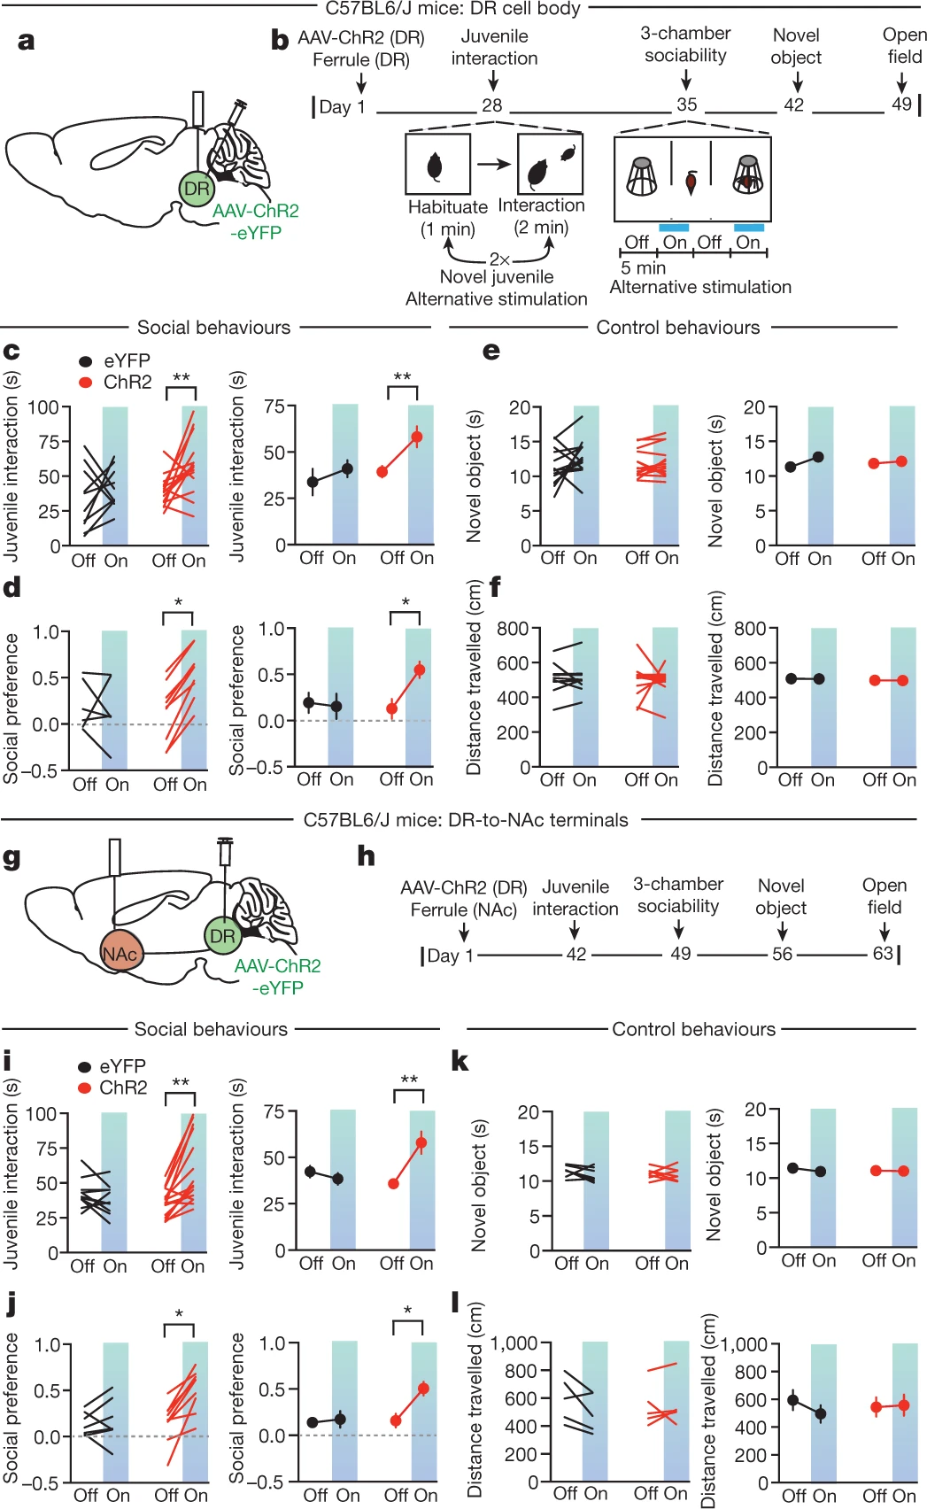
Topi WT

Slide 6
Channelrhodopsin (eccitazione, +)
Topi WT

Slide 7
Bidirectional modulation of DR 5-HT neuron activity modifies sociability.
Channelrhodopsin (+) halorhodopsin (-)
Topi WT

Slide 8
Poi, per avere agganci con ASD, è stata fatta l’introduzione nei neuroni 5-HT dei nuclei del Raphe dorsale (Dorsal Raphe, DR) di una modifica genica associata con ASD (16p11.2 deletion, copy number variations on human chromosome 16p11.2 is a common genetic variation associated with ASD).
Questo riduce l’attività dei neuroni 5-HT nei nuclei del rafe dorsale e induce deficit nel comportamento sociale.

Slide 9
Questi deficit possono essere recuperati:
aumentando l’attività dei neuroni 5-HT che proiettano al NAc attraverso l’optogenetica
2) attivando farmacologicamente i recettori per la serotonina di tipo 5-ht1b nel NAc

Slide 10
Rescue of social deficits in 16p11.2 deletion mice by 5-HT activity in the Nac: optogenetic

Slide 11
Rescue of social deficits in 16p11.2 deletion mice by 5-HT activity in the Nac: pharmacologic

Slide 12
Il meccanismo di azione della serotonina sembra diverso da quello della dopamina (quindi l’azione dell’una non passa dall’altra).
L’azione della dopamina nel NAc, che contribuisce alla salienza delle interazioni sociali, lo fa attraverso la sua azione di “rinforzo”, ovvero attraverso la forte piacevolezza legata all’aumento del rilascio di DA nel NAc.

Slide 13
In test di autostimolazione, gli animali “lavorano” per ottenere un aumento di DA nel Nac.
La 5HT, invece, non funge da “rinforzo”; gli animali, infatti, non “lavorano” per ottenere un aumento di 5-HT nel Nac.

Slide 14
Dati nell’animale
G x E nella suscettibilità a sviluppare dipendenza da sostanze:
Esempio: Cabib et al., 2000
Uso di linee di topi “Inbred”, largamente usati per la genetica del comportamento.

